Slide 1
Etelä-Pohjanmaan kuntien ilmastotyön vauhdittaminen
Vastuutaho: Etelä-Pohjanmaan liitto
Kokonaissumma: 66 667 €
Avustusosuus: 46 667 €
Aikataulu: 5/2022-4/2023
Linkki hankkeeseen (hanketietoja päivitetään myöhemmin)
Lisätietoja: Mari Pohjola, mari.pohjola@etela-pohjanmaa.fi
Tavoitteenamme oli, että hankkeen myötä Etelä-Pohjanmaan kunnat ovat entistä aktiivisempia omassa ilmastotyössään, heillä on ilmastotyön toteuttamiseen liittyvää asiantuntemusta ja käsitys seuraavista toteutettavista ilmastotoimista, sekä tietoa käytössä olevista rahoitusmahdollisuuksista.
Hankkeessamme tarjottiin asiantuntija-apua kuntien ilmastotyön edistämiseen mm. keskustelutilaisuuksien, seminaarien ja webinaarien kautta.
Hankkeen tuloksena syntyi kaikkien Etelä-Pohjanmaan kuntien osalta ilmastokatsaukset sekä kuntien ilmastotyötä tukeva infodiasetti

Slide 2
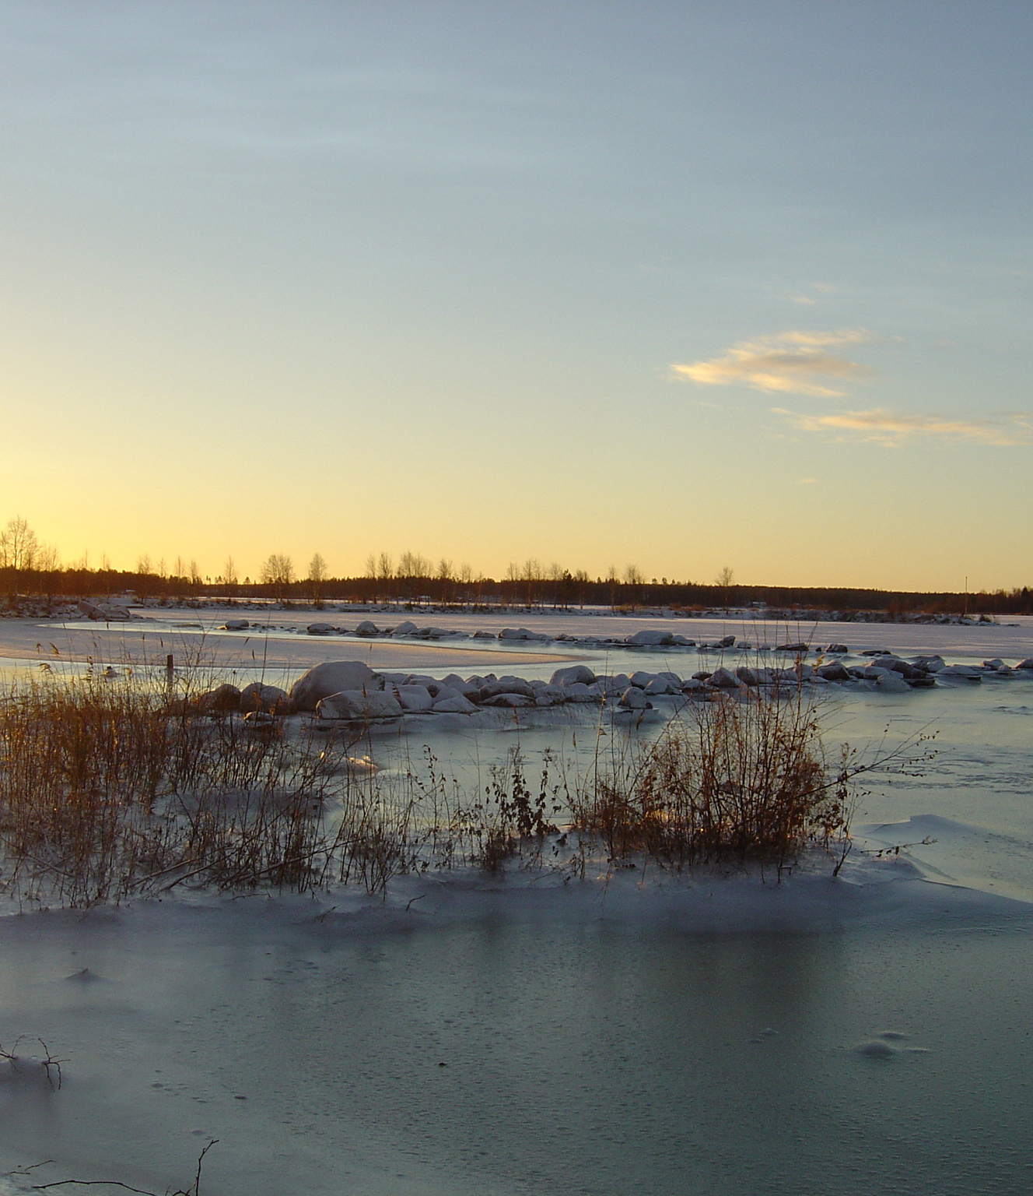
”
Etelä-Pohjanmaan kunnissa tehdään paljon ilmastotoimenpiteitä ja kunnissa on positiivinen suhtautuminen ilmastotyöhön. Hankkeen myötä kunnilla on nyt parempi käsitys kunnan roolista ilmastotyössä ja siitä, mitä kunnilta velvoitetaan.
- Mari Pohjola, suunnittelupäällikkö

